Slide 1
8 ноября ребята 1-6 классов сдавали нормы ГТО

Slide 2
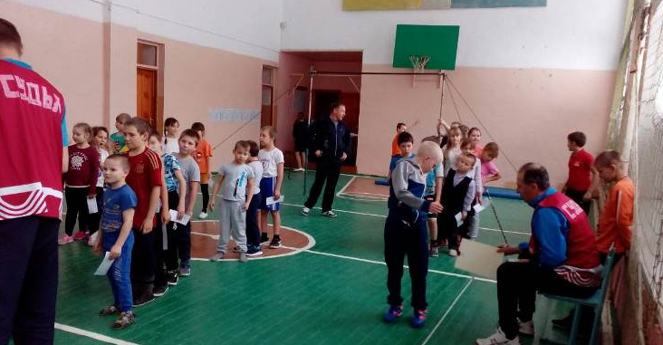
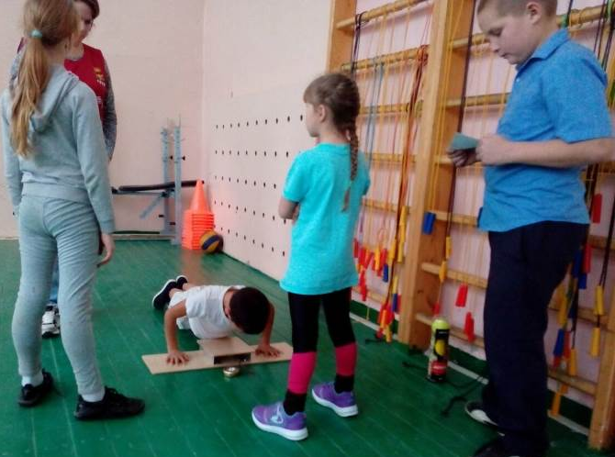
Прыжок
в длину с места
Отжимание

Slide 3
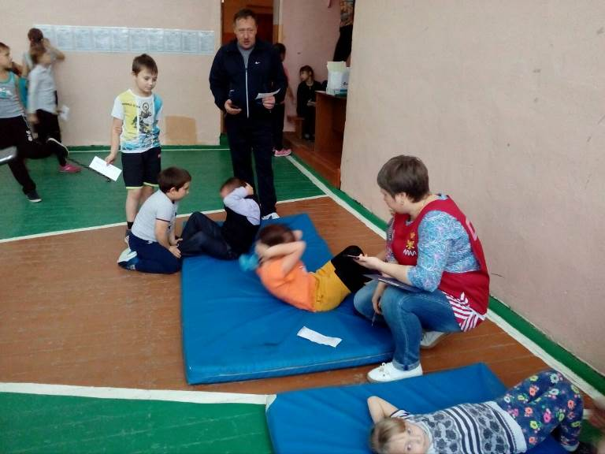
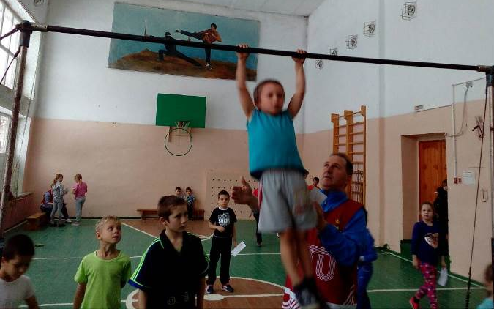
Поднимание
туловища
Подтягивание
Учитель физической культуры Кайдунова С.Н.

